Slide 1
Weboldal a weboldal fejlesztésről
A weboldalt fejlesztette: Panyik Krisztián & Varga Vendel

Slide 2
Cégünkről
Alapítás időpontja: 2022 Március 22. 10:11
Alapító tagok: Panyik Krisztián & Varga Vendel
Cégünk irányzata az ügyfeleknek saját igényeinek megfelelő, megfizethető weboldal elkészítése. Csapatunk professzionális módon oldja meg a rájuk háruló feladatokat, a felmerülő lehetséges problémákat közös erővel hárítjuk el.

Slide 3
A weboldal tartalmaz
Egy kezdőlapot
Referenciákat eddigi munkáinkról
Marketing szöveget
Webfejlesztés árát
A kapcsolatfelvétel lehetséges módjait

Slide 5

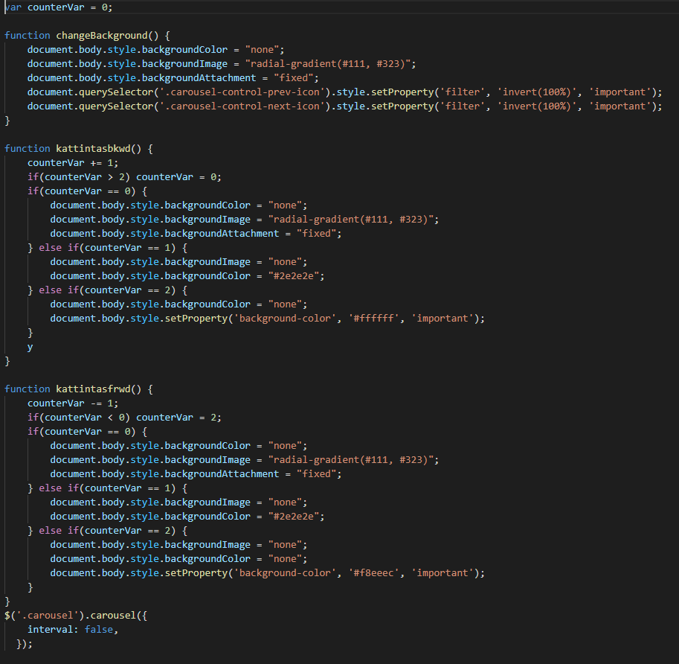
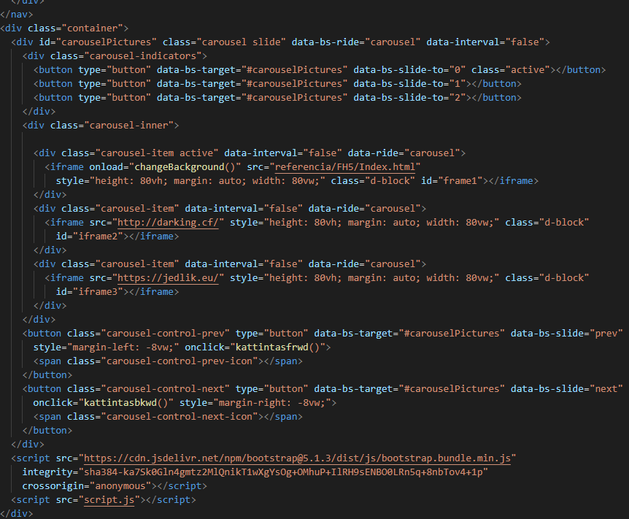
Referenciák

